Slide 1
Audiência Publica
05/Novembro/2015
Política Aeroespacial Brasileira

Slide 2


































Histórico do Programa Espacial mundial
Criação de agencias espaciais
Estrutura do Setor no Exterior
Soviet Union
1957
European
Space Ageny
1979
1. Integração por empresas industriais de grande porte
India
1980
U.S.
1958
Agencia Espacial
Brasileira
1994
France
1961
2. Componentes por fornecedores com atuação global
Israel
1988
China
1970
Ukraine
1995
3. Institutos de pesquisa atuando na fronteira tecnológica em sintonia com a indústria
U.K.
1971
South Korea
2013
05/11/2015

Slide 3
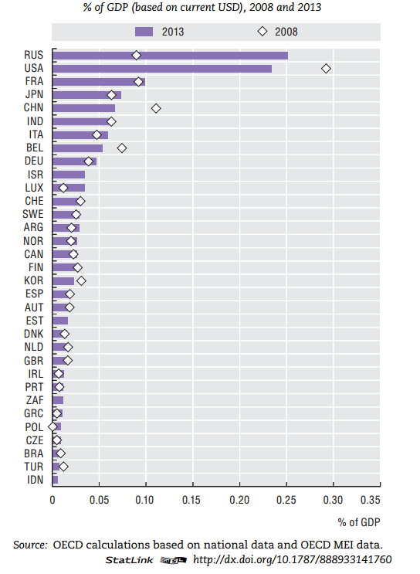
Investimentos realizados no setor espacial (2008 e 2013)
05/11/2015

Slide 4


















O Brasil é um país grande (Área, População e PIB)
Área
> 5 milhões de km2
População
> 100 milhões
Nigéria
Paquistão
Indonésia
Rússia
EUA
China
Bangladesh
Índia
Austrália
Brasil
Japão
Canadá
México
Alemanha
Itália
França
Espanha
Reino Unido
PIB
> 1 trilhão de USD
05/11/2015
Notes:
4

Slide 5





Capacidades dos BRICS
Apesar de décadas de investimento, o Brasil não alcançou os resultados dos seus pares no setor do espaço
 | País | Programas Recentes
 | Brasil | Possui infraestruturas de primeiro nível: instalações de integração e testes, bases de lançamento Domínio das principais tecnologias do espaço mas com competências decadentes Mão-de-obra qualificada decrescente e envelhecida Industria em má condição financeira
 | Russia | Terceira potência mundial em tecnologia espacial com capacidade de enviar homens em órbita de forma autônoma
 | India | Sexta potência mundial em tecnologia espacial com capacidade de enviar homens em órbita de forma autônoma Enviou em 2014 sonda espacial à marte com meios próprios
 | China | Quarta potência mundial em tecnologia espacial com capacidade de enviar homens em órbita de forma autônoma
 | South Africa | Novo entrante no setor espacial ….
Fonte: NUCOPE, Força Aérea Brasileira. Análise Visiona
05/11/2015
Notes:
5

Slide 6
Histórico do Programa Espacial Brasileiro
1941 – Criação do Ministério da Aeronáutica.
1946 – Criação do então Centro Técnico da Aeronáutica , hoje, Departamento de Ciência e Tecnologia Aeroespacial (DCTA)
1961 – Criação do INPE
1965 – Inauguração do Centro de Lançamento da Barreira do Inferno (CLBI)
1979 – Aprovação da Missão Espacial Completa Brasileira (MECB):
1987 – Inaugurado o Laboratório de Integração e Testes (LIT) do Inpe.
1994 – Criação da Agência Espacial Brasileira (AEB).
2001 – Inicio do desenvolvimento da PMM e dos estudos do satélite MapSAR
2006/2007 – Inicio dos estudos de novas missões utilizando a PMM (Amazônia 1, Lattes e GPM)
2012 – Criação da Visiona
Satélites
  MECB
      CBERS
      SGDC: 2016
1993 | 1998
SCD 1 | SCD 2
1999 | 2003 | 2007 | 2013 | 2014
CBERS 1 | CBERS 2 | CBERS 2B | CBERS 3 | CBERS 4
05/11/2015

Slide 7





Histórico de participação da Industria nacional
 | Subsistemas / | SCD – 1, 2 e 2A |  | Saci – 1 e 2 |  | CBRES 1 e 2 |  | CBRES 2B |  | CBRES 3 e 4 |  | PMM, Amazônia –1
 | Equipamentos | Projeto | Fabricação | Projeto | Fabricação | Projeto | Fabricação | Projeto | Fabricação | Projeto | Fabricação | Projeto | Fabricação
Módulo de Serviço | Estrutura
 | EPSS e SAG
 | Propulsão | __ | __ | __ | __
 | TTCS
 | Cont. Térm.
 | AOCS / OBDH
 | Cablagem
Módulo de Carga Útil | Câm. Óticas | __ | __ | __ | __
 | DT + Antenas | __ | __ | __ | __
 | DCS + Antenas |  |  | __ | __ |  |  |  |  |  |  | __ | __
 | DDR | __ | __ | __ | __
UFCE
Importação
do Exterior
Experimentos
Células solares e rodas de reação
Experimentos
PLASMEX. MAGNEX, OCRAS e PHOTO
INPE
CAST / China
Industria Brasileira
UFCE
  Participação da indústria Nacional
  SCD: 20% CBERS 1, 2 e 2 B: 30% CBERS 3 e 4: 50% PMM: 70 a 80%
Fonte: INPE
05/11/2015

Slide 8
Programas Espaciais na América Latina
 | País | Programas Recentes | Capacidade
 | Argentina | SAC-D – satélite de análise climática ARSAT 1 e 2 – Satélites Geoestacionários de Telecomunicações (3 em construção) Bugsat 1 – Demonstrador de tecnologia Constelação Latinsat (12) – Monitoramento de frotas marítimas SAO-COM 1 e 2 – Satélites Radar (em construção) Cubebug 1 e 2 – Nanosatélites demonstradores de tecnologia Concluiu instalações de integração e testes
 | Bolívia | Tupac Katari - Satélite Geoestacionário de Comunicações | Comunicação segura
 | Brasil | CBERS 4 – Satélite de observação ótica (resolução máxima 5 m) SGDC – Satélite Geoestacionário de Comunicações (lançamento em 2016) SCD 1 e 2 BRASILSAT – Foram privatizados (Ativos – B2, B3 e B4 e Inativos A1, A2 e B1) | Comunicação segura
 | Chile | FASAT-C – satélite de observação ótica com resolução de 1.45m | Observação em alta resolução
 | Colômbia | NEE-01 Pegaso e NEE-02 Krysaor – Nanosats demonstradores de tecnologia
 | Peru | Adquiriu satélite de observação ótica com resolução de 70 cm (lançamento em 2016) | Observação em alta resolução
 | Uruguai | Antelsat – demonstrador acadêmico
 | Venezuela | Francisco Miranda – satélite de observação ótica com resolução de 2,5 m Simon Bolívar – Satélite de Comunicação Geoestacionário Instalações de integração e testes em construção | Comunicação segura Observação em alta resolução
Fonte: NUCOPE, Força Aérea Brasileira. Análise Visiona
05/11/2015
Notes:
8

Slide 9
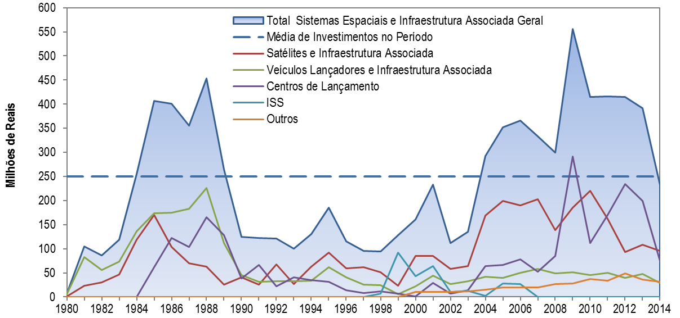
Evolução dos Investimentos Nacionais 1980-2014 (*)
MECB
Veículos Lançadores
Centro de Lançamento de Alcântara
CBERS
ISS
PMM
ACS
Investimentos SGDC: ~ 400 R$ MM /ano (2014, 2015 e 2016)
END
(*) Valores em Reais atualizados pelo IPCA/IBGE até Dez/2014
05/11/2015

Slide 10





Situação da indústria espacial brasileira
Falta de contratos
  Dispensa de mão de obra qualificada
  Perda de competências e conhecimento tecnológico
  Falência
Empresas oriundas do INPE
05/11/2015
Notes:
10

Slide 11
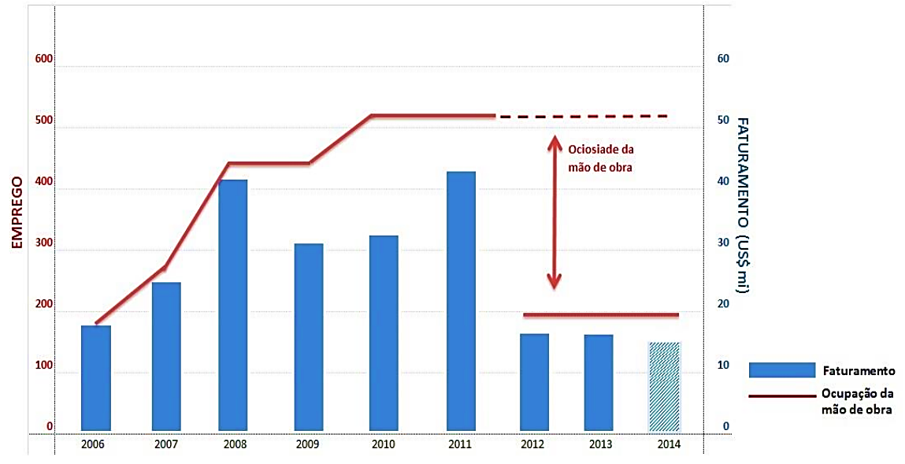
  Consequências da não contratação de programas definidos pelo PNAE 2012-2021
Fonte: AIAB
05/11/2015

Slide 12
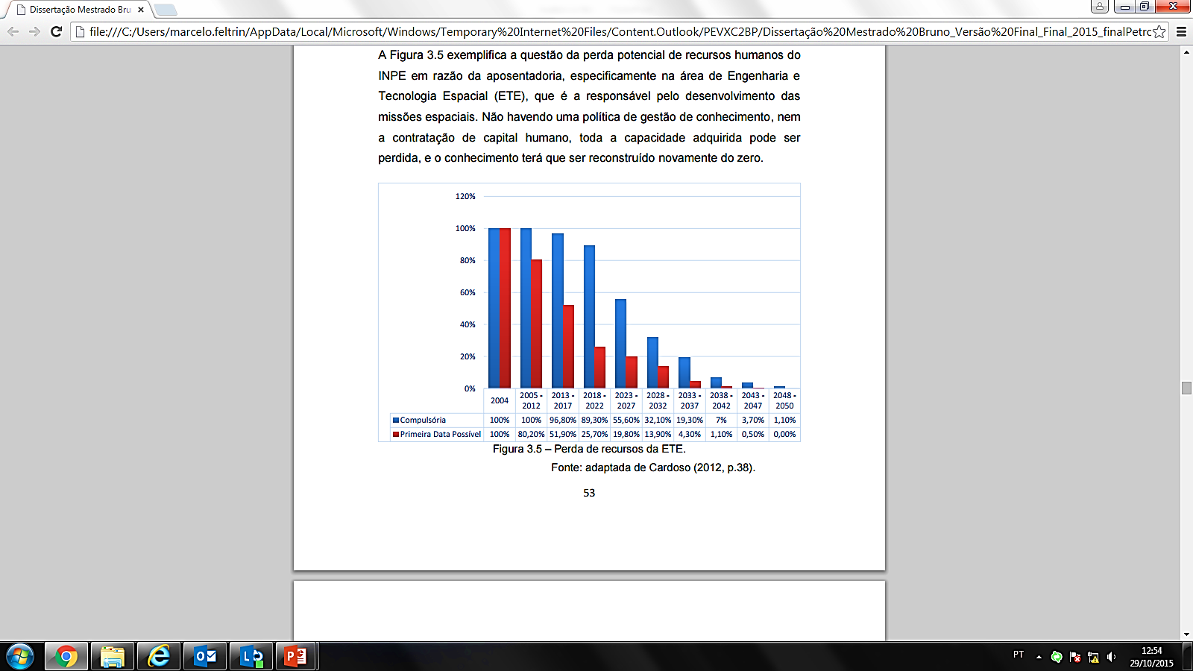
  Papel da indústria espacial
INPE - Mão de obra qualificada por aposentadoria
Apoiar os programas nacionais trazendo
  Mão de obra qualificada
  Agilidade e flexibilidade
  Capacidade de negociação com sub-fornecedores
  Interface com empresas estrangeiras em programas de cooperação internacional
Manter-se tecnologicamente em dia por meio de ToT com:
  Institutos de pesquisa e academia nacionais
  Empresas estrangeiras
Buscar oportunidades de negócios e investimentos no setor privado, nacional e internacional
05/11/2015
Notes:
12

Slide 13
Propostas & Idéias
Natureza do problema | Dificuldades especificas | Propostas de solução
Pouco Exercício do poder de compra do Estado | Insuficiência de privilegio a Empresas Nacionais | Legislação especifica (no estilo "Buy American Act“)
 | Recursos orcamentarios insulficientes | Utilização de PPPs -> Regulamentação
 | Pouca utilização de mecanismos de compensação (offsets) | Legislação / Diretrizes Setoriais Fortes
Dificuldades setoriais e de fluxo de caixa | Empresas predominantemente pequenas e descapitalizadas | Apoio de BNDS e FINEP: Financiamento privilegiado Aceitação do contrato do governo como garantia Apoio a exportações Apoio ao desenvolvimento de spin-offs Redução de alíquotas de importação para componentes de alíquota espacial.
 | Irregularidade no fluxo de receitas
 | Incertezas
 | Baixa interação com instituições de P&D governamentais | Lei da Inovação -> Regulamentação
Limitações da Lei de Compras e Contratações (8666) na Contratação de Desenvolvimentos Tecnológicos | Impossibilidade de pagamento adiantado | Legislação especifica
 | Dificuldade de contratar "Qualidade" (pré-qualificada)
 | Restrição na contratação do autor do projeto para a fase de execução
 | Inexistência de compensação para Incertezas e Riscos da P&D (Cost-Plus)
05/11/2015

